Slide 1
人工智能概论
第五章 机器学习

Slide 2
目录
5.1机器学习与机器智能
5.1.1 机器学习的基本概念
5.1.2 机器学习的发展历史
5.1.3 学习系统的基本模型
5.2 机器学习的类型和应用
5.3 监督学习与无监督学习
5.3.1 支持向量机
5.3.2 k-最近邻分类
5.3.3 朴素贝叶斯分类器
5.3.4 集成分类—Bagging 算法、随机森林算法与 Boosting算法
5.3.5 k-均值聚类算法
5.4小结
人工智能相关概念

Slide 3
人工智能基础
5.1机器学习与机器智能
概念
机器学习（machine learning）通俗地说就是研究如何用机器来模拟人类的学习活动，以使机器能够更好地帮助人类。通过对人类学习过程和特点的研究，建立学习理论和方法，并应用于机器，以改进机器的行为和性能，提高机器解决问题的能力。

Slide 4
人工智能基础
5.1.1机器学习的基本概念
机器学习需要满足的条件
首先，它必须具备自主或主动获取和处理知识的能力。主动获取知识是机器智能的瓶颈问题。机器学习的理想目标是让机器能够通过阅览书本、与人谈话、观察环境等自然方式获取知识。
其次，它必须具备主动识别事物和模式分类能力。更重要的是，它还必须具备通过少数数据、样本进行抽象、概括、归纳，并从中发现关系、规律、模式等的能力。
最后，它必须具备常识学习能力。也就是说，机器必须像人一样掌握常识进而形成知识。
如果能够满足上述条件，机器就可以达到人类的智能程度。

Slide 5
人工智能基础
5.1.1机器学习的基本概念
机器学习的目
机器学习的目的就是专门研究机器（主要是计算机）怎样模拟或实现学习能力，以获取新的知识或技能，重新组织已有的知识结构，不断改善自身的性能，从而实现机器智能。机器学习是使计算机等机器具有智能的重要途径之一。

Slide 6

人工智能基础
5.1.1机器学习的基本概念
机器学习的研究工作
一是认知模型的研究，通过对人类学习机理的研究和模拟，从根本上解决机器学习方面存在的种种问题
机器学习的研究工作主要从这3个方面进行
二是理论学习的研究，从理论上探索各种可能的学习方法，并建立起独立于具体应用领域的学习算法
三是面向任务的研究，主要目的是根据特定任务的要求建立相应的学习系统

Slide 7
5.1.2机器学习的发展历史
、
机器学习是计算机科学的子领域，也是人工智能的一个分支和实现方式。起源可以追溯到20世纪50年代以来人工智能的符号演算、逻辑推理、自动机模型、启发式搜索、模糊数学、专家系统以及神经网络的反向传播BP算法等。机器学习的发展分为知识推理期、知识工程期、浅层学习（shallow learning）和深度学习（deep learning）几个阶段。

Slide 8
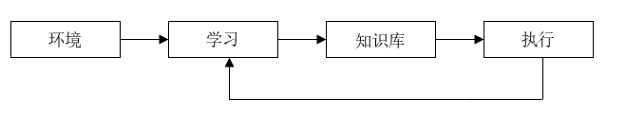
5.1.3学习系统的基本模型
、
学习系统的基本模型结构
机器学习的系统模型可以简单地表示成上图所示的形式，在宏观上它是一个有反馈的系统。机器学习的实现依赖于学习系统，学习系统能够利用过去与环境作用时得到的信息并提高自身的性能。

Slide 9
5.1.3学习系统的基本模型
、
从学习系统的基本模型结构可以看出，学习系统不仅与环境和知识库有关，而且还包含学习与执行两个环节。
学习系统中的环境是指学习系统进行学习时的信息来源。学习环节是机器先从环境获取外部信息，然后通过对获取信息的分析、综合、类比和归纳等过程形成知识，所生成的知识被放入知识库，即学习是将外界信息加工成知识的过程。知识库是以某种形式表示的知识的集合，用来存放学习环节所得的知识。执行环节是利用知识库中的知识完成某种任务的过程，并把完成任务过程中所获得的一些信息反馈给学习环节，以提高学习性能。

Slide 10
5.1.3学习系统的基本模型
、
适当的学习环境是建立学习系统模型的第一重要因素，环境所提供的信息水平与质量都影响着机器的性能。即如果没有很好的环境，提供的信息杂乱无章，则学习部分不容易处理，必须从足够的数据中提取原则，然后放入知识库中，这增加了学习环境的设计负担。

Slide 11
5.1.3学习系统的基本模型
、
知识库是设计学习系统的另一重要因素，常用的知识表示有多种，如谓词、产生式、语义网络等。选择合适的表示方法也是很重要的，选择表示方法时，应当遵循以下一些原则：其一，所选择的表示法要能够很好地表达相关的知识，因为不同的知识表示方法适用于不同的对象；其二，尽可能地使得推理容易些；其三，要考虑知识库的修改难易程度；其四，要考虑知识是否易于扩展，随着系统学习能力的提髙，单一的知识表示法已不能满足需要，有的时候还需要几种知识表示同时使用，以适应外部环境需要。

Slide 12

5.2机器学习的类型和应用
机器学习是一个庞大的家族体系，涉及众多算法和学习理论。根据不同的学习路径，机器学习模型的类型主要有以下4种划分方式：
按方法划分
按所用方法的不同，可以将机器学习模型分为线性模型和非线性模型。
按学习理论划分
按学习理论的不同，可以将机器学习模型分为有监督学习、半监督学习、无监督学习、迁移学习和强化学习。
按任务划分
按任务的不同，可以将机器学习模型分为回归模型、分类模型和结构化学习模型。
按求解的算法划分
按求解算法的不同，可以将机器学习模型分为生成模型和判别模型。

Slide 13
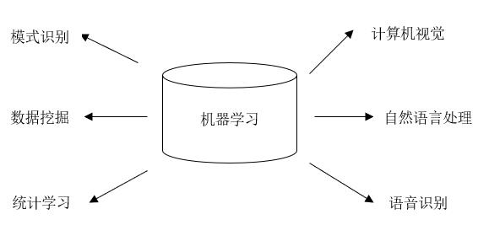
5.2机器学习的类型和应用
机器学习与人工智能
机器学习最成功的应用领域涉及计算机视觉、模式识别、数据挖掘、图像处理等，此外，它还被广泛应用于自然语言处理、生物特征识别、搜索引擎、医学诊断、检测信用卡欺诈、证券市场分析、DNA基因测序、语音和手写字符识别、战略游戏和机器人等领域。机器学习与人工智能的一些重要分支或研究领域都有着紧密联系，如图所示。
机器学习与人工智能的重要研究领域的关系

Slide 14
5.2机器学习的类型和应用
机器学习与人工智能的重要研究领域的关系
模式识别是从工业界发展起来的，而机器学习来自于计算机学科，可以将二者视为人工智能的两个方面。模式识别的主要方法都是机器学习的主要方法。
（1）模式识别

Slide 15
5.2机器学习的类型和应用
机器学习与人工智能的重要研究领域的关系
数据挖掘是利用机器学习等方法在数据中寻找规律和知识的领域，因此可以认为：数据挖掘＝机器学习＋数据库。
（2）数据挖掘

Slide 16
5.2机器学习的类型和应用
机器学习与人工智能的重要研究领域的关系
统计学习是与机器学习高度重叠的学科，因为机器学习中的大多数方法都来自于统计学，甚至可以说，统计学的发展促进了机器学习的兴盛。二者的区别在于，统计学习重点关注的是统计模型的发展与优化，侧重于数学；而机器学习重点关注的是如何解决问题，侧重于实践。
（3）统计学习

Slide 17
5.2机器学习的类型和应用
机器学习与人工智能的重要研究领域的关系
图像处理技术用于将图像处理为适合进入机器学习模型的输入，机器学习则负责从图像中识别出相关的模式。手写字符、车牌、人脸等的识别都是计算机视觉和模式识别的应用。计算机视觉的主要基础是图像处理和机器学习。
（4）计算机视觉

Slide 18
5.2机器学习的类型和应用
机器学习与人工智能的重要研究领域的关系
自然语言处理是让机器理解人类语言的一门技术。在自然语言处理中，大量使用了编译原理相关的技术，如语法分析等。除此之外，在理解层面，其使用了语义理解、机器学习等技术，因此自然语言处理的基础是文本处理和机器学习。
（5）自然语言处理

Slide 19
5.2机器学习的类型和应用
机器学习与人工智能的重要研究领域的关系
语音识别是利用自然语言处理、机器学习等的相关技术实现对人类语音识别的技术。语音识别的主要基础是自然语言处理和机器学习。
（6）语音识别

Slide 20
5.3监督学习与无监督学习
机器学习中的监督学习，主要是指须对用于训练学习模型的样本进行人工标注或打标签，即须事先通过人工方式把数据分成不同的类别。
通俗地说，监督学习就是首先拿已经分好类的样本对机器学习模型（如神经网络）进行训练，即确定模型参数（神经网络的连接权值和偏置等参数），然后把待分类的样本输入经过训练的机器学习模型中进行分类。

Slide 21
5.3监督学习与无监督学习
无监督学习与监督学习相比，最大的区别就是其数据训练集没有人为标注，常见的无监督学习算法称为聚类。半监督学习介于监督学习与无监督学习之间，是结合（少量的）标注训练数据和（大量的）未标注训练数据来进行学习的。单层感知器、CNN和RNN的网络模型训练都属于监督学习，而DBN是基于概率的“生成模型”，预训练过程是无监督学习，依靠无监督的“逐层初始化”训练每层RBM。
在实际应用中，机器学习主要以监督学习为主，另外还有无监督学习、半监督学习以及小样本、弱标注等技术。

Slide 22
5.3.1支持向量机
概念
任务类型
给定两组不同类别的数据点，找一个超平面把它们分割开，并希望这个超平面离这两组数据点的距离尽可能大。这样，我们就认为超平面一侧是一个类别，一侧则是另一个类别。当新来一个数据点时，只需看它在这个分割平面的哪一侧，就可以预测其类别。
通常用来处理有监督的分类问题，即需要一定的有类别标注的训练样本来确定超平面，然后对没有标注的样本进行类别预测。SVM既可以处理两类别分类问题也可以通过对类别进行划分，处理多类别分类问题。以SVM的思路处理回归问题的算法称为支持向量回归（support vector regression，SVR）。
基本SVM算法流程
为了让分界面更靠近“正中间”，并且和已有的训练数据有一定间隔，我们找到两条边界线，使正样本都在靠近正样本边界的一侧，而负样本都在靠近负样本边界线的一侧，它们中间的这些空白就是为了更好地泛化能力而留出来的间隔。最终的分界线就在这两条边界线的正中间。SVM的基本流程如图5.3就是把上述操作转化为一个优化问题。用两类样本分别在边界的一侧而不越界作为约束条件，优化的目标是使间隔最大。找到最优解后，将其作为分界线，就可以对新来的测试样本进行分类了。

Slide 23
5.3.2k-最近邻分类
概念
任务类型
k近邻模型用来处理根据特征预测类别的分类问题。它的实现方式很直接也很简单：假设有一定量的训练数据，这些数据是已知类别的。对于新来的样本，在特征空间中找到距离它最近的k个训练样本，并找到这k个样本里所属最多的是哪个类别，将该类别作为新来样本的预测结果。
k近邻模型处理的任务类型主要是有监督的分类问题，但是实际上k近邻模型也可以处理回归问题。在回归问题中，将分类问题中对个近邻样本的类别多数表决得到最终预测结果的过程修改为：对个近邻样本的输出值进行平均（也可以是与距离相关的加权平均），得到预测结果。在实际操作中，k近邻模型思路简单，对于数据分布等也没有太多假设，因此很多任务场景都可以应用。由于其没有训练过程，因此比较适用于训练集经常更新的任务（如在线的预测或者分类）。
k-最近邻分类

Slide 24
5.3.3朴素贝叶斯分类器 1.朴素贝叶斯模型
01
02
基本概念
任务类型
朴素贝叶斯模型的基本思路就是利用贝叶斯的后验概率公式来推算当前属性下的数据样本属于哪个类别。
朴素贝叶斯模型一般用于处理分类问题。朴素贝叶斯模型假设了特征属性之间的条件独立性，虽然现实中的数据不一定都能满足该假设，但是即便不满足假设，模型在很多场景的结果也是可以接受的。朴素贝叶斯模型经常被应用于文本相关的分类问题，如垃圾邮件的过滤、新闻类别的分类等。

Slide 25

5.3.3朴素贝叶斯分类器
2.朴素贝叶斯算法的步骤与流程
假设训练样本集中的每个样本共有个特征，分别用…表示，其中的取值共种。所有样本共分为个类别，类别变量用表示。我们希望通过朴素贝叶斯算法来预测一个特征为…的新样本所属的类别，具体步骤如下：

Slide 26
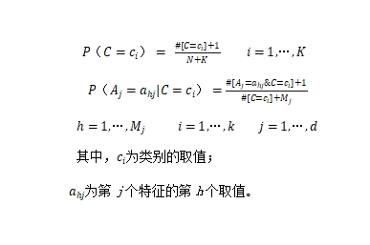
朴素贝叶斯算法的步骤与流程
（1）通过图中计算类别的先验概率，以及给定类别下每一个特征取到每一候选值的条件概率。

Slide 27
朴素贝叶斯算法的步骤与流程
（1）通过图中计算类别的先验概率，以及给定类别下每一个特征取到每一候选值的条件概率。

Slide 28
朴素贝叶斯算法的步骤与流程
（1）通过图中计算类别的先验概率，以及给定类别下每一个特征取到每一候选值的条件概率。

Slide 29

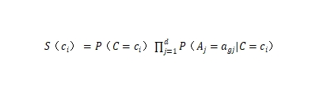
朴素贝叶斯算法的步骤与流程
（2）对于新样本 用下式计算各个类别下的先验概率与条件概率的乘积（正比于后验概率）。

Slide 30
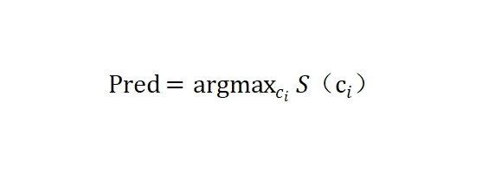
朴素贝叶斯算法的步骤与流程
（3）用下式找到最大乘积所对应的类别，即对新样本的预测结果。

Slide 31
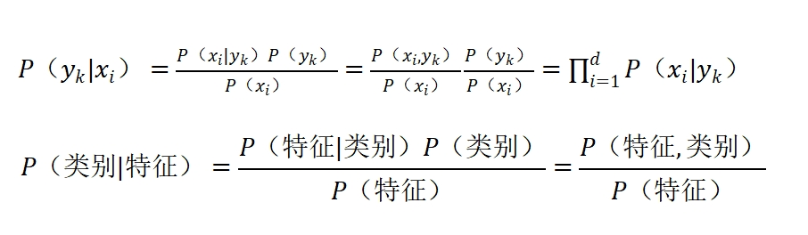
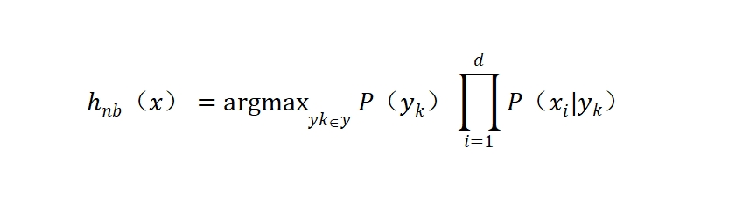
朴素贝叶斯也称为简单贝叶斯，是一种十分简单的分类算法。朴素贝叶斯分类器的基础是贝叶斯定理。基于贝叶斯式来估计后验概率的主要困难是：条件概率难以从有限的训练样本中直接估计而得。因此，朴素贝叶斯分类器会针对已知类别假设所有属性相互独立。
3.朴素贝叶斯分类器
X_{i}表示样本的特征，y_{k}表示样本的类别，P(y_{k})是类别的“先验概率”，P(x_{i}|y_{k})表示不同特征相应的类别概率。我们由训练集可以计算出所有的P(y_{k})，以及以类别为条件时特征的“条件概率”P(x_{i}|y_{k})。对所有类别来说P(x_{i})，相同，所以可以直接利用朴素贝叶斯分类器的判定准则式对P(x_{i}|y_{k})进行判别：

Slide 32
5.3.4集成分类—Bagging 算法、随机森林算法与 Boosting算法
集成分类是将多个分类器集成在一起的技术，该技术通过从训练数据中选择不同的子集来训练不同的分类器，然后使用某种投票方式综合各分类器的输出，最终输出基于所有分类器的加权和。最流行的集成分类技术包括Bagging算法、随机森林算法和Boosting算法。

Slide 33
集成分类技术
01
Bagging算法
agging算法（Bootstrap aggregating，引导聚集算法），又称装袋算法，是机器学习领域的一种团体学习算法
02
随机森林算法
随机森林算法是当今最流行的套袋集成技术，由许多决策树分类器组成，并利用Bagging算法进行训练。
03
Boosting算法
Boosting算法是一种框架算法，也是一种重要的集成机器学习技术。它首先会在对训练集进行转化后重新训练出分类器，即通过对样本集进行操作获得样本子集，然后用弱分类算法在样本子集上训练生成一系列的分类器，从而对当前分类器不能很好分类的数据点实现更好地分类。其主要算法有自适应提升（adaptive boostingAdaBoost）和梯度提升决策树（gradient boosting descision treeGBDT）。

Slide 34

5.3.5k-均值聚类算法
基于中心的聚类算法关注簇内的样本与簇的中心点的关系。在这种思路下，每个样本都可以用一个从该样本所属的簇中心出发到该样本点的向量来表征，然后通过优化，使这些向量尽量短一些，从而使样本更靠近簇的中心。k-均值算法是一种非常经典的基于中心的聚类算法，其思路直观，易于理解，且实现过程也不复杂。

Slide 35
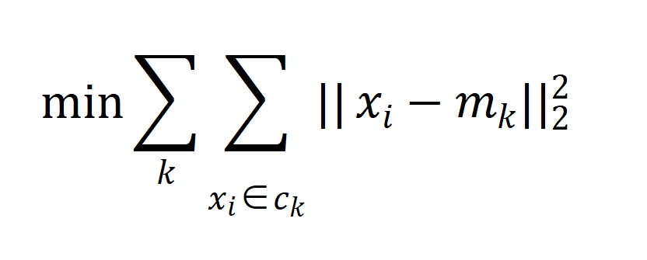
k-均值算法的基本思路就是求解一个优化问题，其优化目标是使簇内部的这些样本点到这个簇的中心的总距离最短。该距离反映的就是希望划分为同一类别的元素之间的紧凑程度。样本点到所属的簇中心的距离越短，说明该簇的样本属性差别越小，即更“像”是同一类。其优化目标的数学表达式为：
1.k-均值算法的基本思路
其中，c_{k}为第个簇；x_{i} 为样本特征；m_{k}为第k类的中心点（簇内样本特征均值）。
可以这样理解：每个簇的中心点实际上就是该簇内样本的一个“平均特征”、即簇中代表了对于簇内样本点特征和属性的一种概括性的表达，反映了簇内样本的某种共性、因此，簇的中心点有时也被称为原型（prototype）。以这种方式理解，则目标函数实际上就描述每一簇内的样本符合该共性的程度。

Slide 36
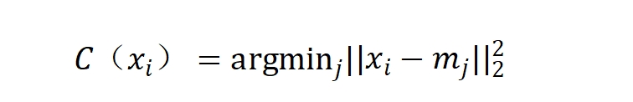
将需要被聚类的样本集记作S={x₁,x₂,…,x_{n}},k-均值算法聚类的步骤如下。 首先确定希望聚成的簇的数目，然后对个簇的中心进行初始化。初始化时可以直接随机指派个样本点作为初始的簇中心；也可以通过随机将每个样本归类到一个簇中，然后计算这些簇的中心位置作为初始的簇中心。指定好个簇中心后（这里记作M={m₁,m₂,…,m_{n}}，即进入迭代步骤。 在迭代过程中，每次迭代都需要执行两个步骤：样本归类和中心更新。 样本归类：对于样本集中的每个样本，分别计算它与现在的个簇中心各自的距离，然后选择距离最近的簇作为样本所属的簇。其数学表示为式如下： 其中，C(x_{i})为样本所属的簇。
2.k-均值算法步骤

Slide 37

中心更新：所有样本点都完成归类后，对于现在每个簇中的所有样本点，计算其中心M’ 作为新的簇中心。其数学表示为式如下:
2.k-均值算法步骤

Slide 38
其中，S_{j}为当前属于第簇的样本集合。 下面结合k-均值算法要优化的目标函数，分析这两个过程。 首先来看样本归类过程，由于每个样本都会找到离自己最近的簇中心，并且归属到个簇，因此该操作会减少（至少保持不变）目标函数的值。原因在于假设某样本在某次迭代的归类后，其所属的簇没有变，那么该样本在目标函数中的那一项就不变；如果更新后样本所属的簇变了，那么说明该样本找到了更近的簇，因此目标函数中计算该样本到簇中心的距离的那一项就会减小。总之，目标函数会不变或减少。 然后来看中心更新过程。在样本重新归类后，新形成的簇中心并不一定还在原来的位置。那么，与某一簇的所有样本点平均距离最近的点，必然在它们的均值位置。因此，该过程也只会使目标函数不变或减小。 这样一来，随着迭代的进行，目标函数一定会减小（或不变），如果不变则说明迭代已经收敛。那么，它会不会一直减小下去呢？答案是不会，因为簇的数目已经给定，一个样本点只能属于k个簇中的某一个，因此总共可能的情况是有限的，因此目标函数必然减小到某个值就停止。这说明经过多次迭代后，算法一定会收敛。收敛后的结果就是最终得到的聚类结果。
2.k-均值算法步骤

Slide 39
人工智能基础
5.4小结
本章介绍了机器学习的基本概念、类型及主要的监督学习方法。随着大数据的发展和计算机运算能力的不断提升，我国人工智能技术研究在最近几年取得了令人瞩目的成就。一些前沿领域开始进入并跑、领跑阶段，科技实力正在从量的积累迈向质的飞跃，从点的突破迈向系统能力提升。本章的内容有助于读者理解机器学习在人工智能领域的重要地位、主要思想和方法，可为其后续理解深度学习等技术在模拟感知智能等方面的作用奠定基础。

Slide 40
谢谢观看！

